Slide 1
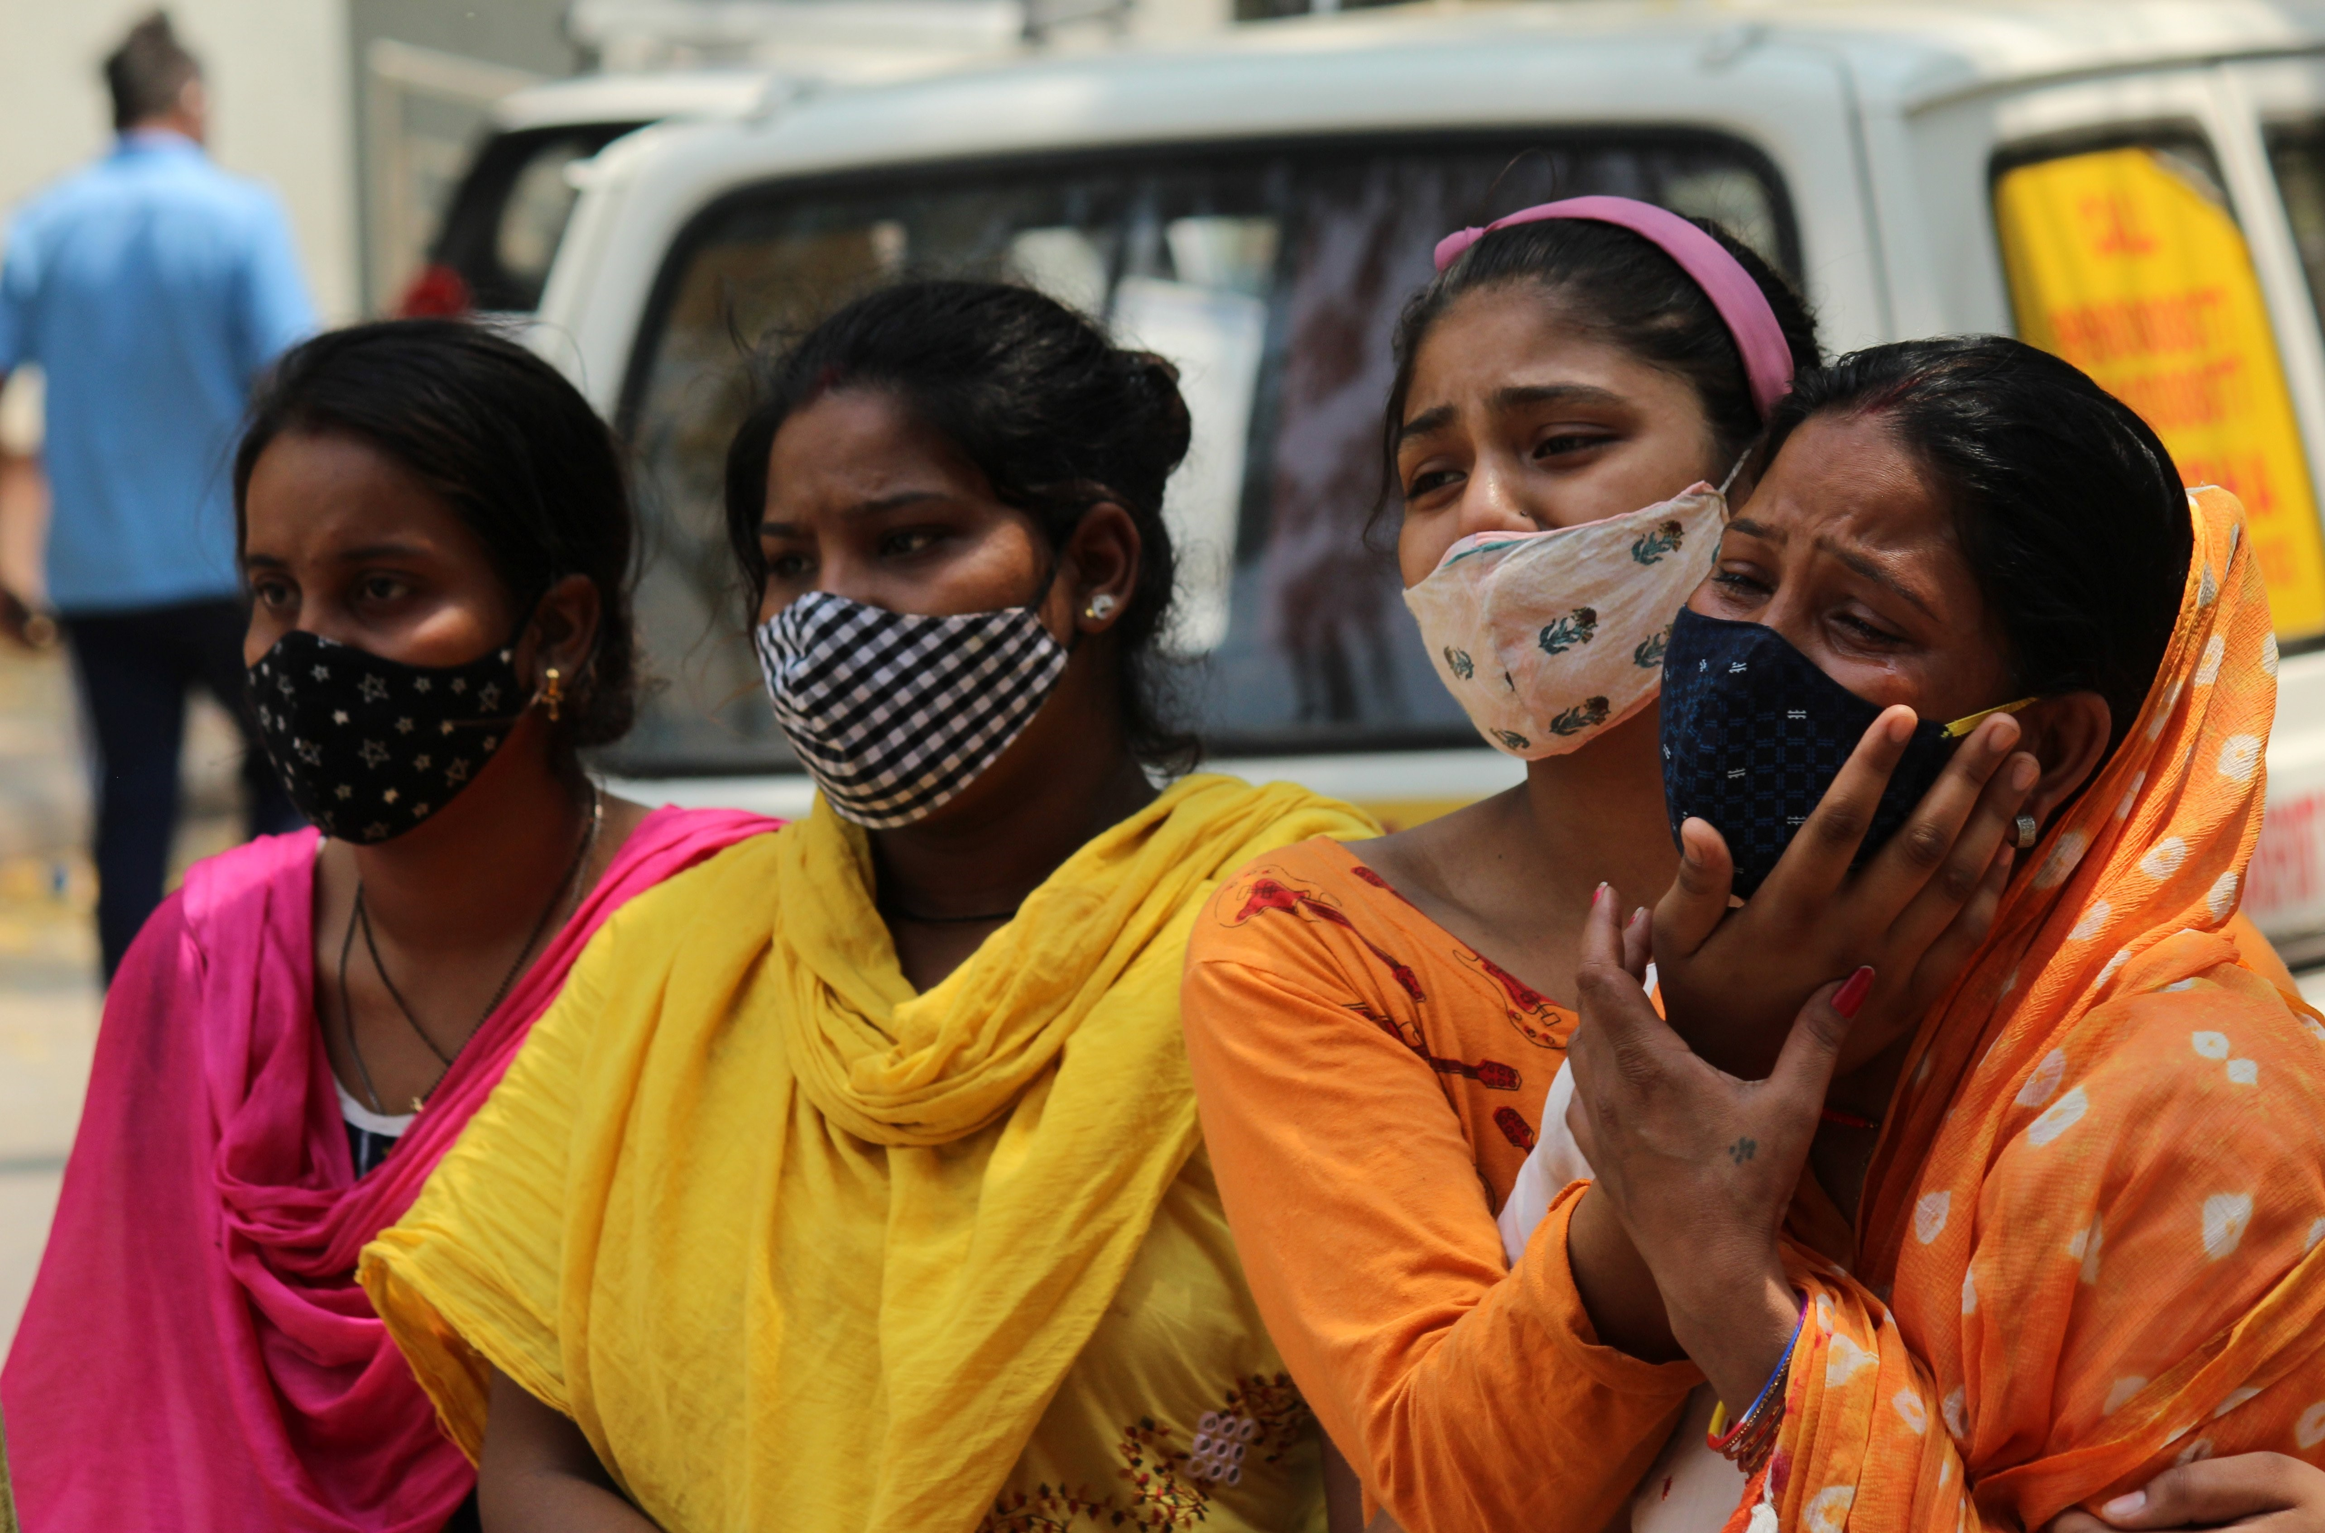

De wereld snakt naar adem
Geef nu!

Slide 2
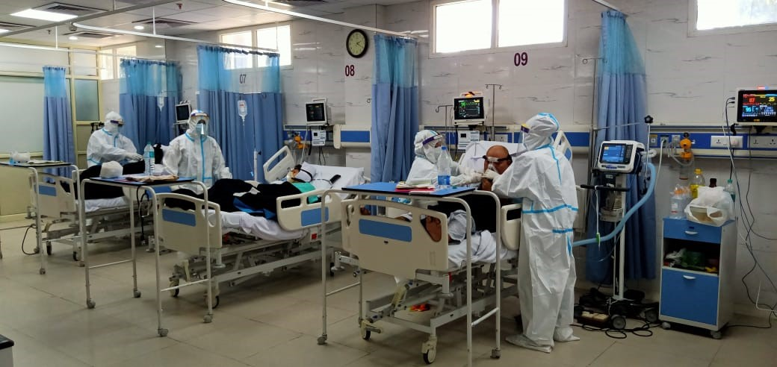

We maken ons grote zorgen over de situatie in India.
De ziekenhuizen zijn overvol met corona patiënten.

Slide 3
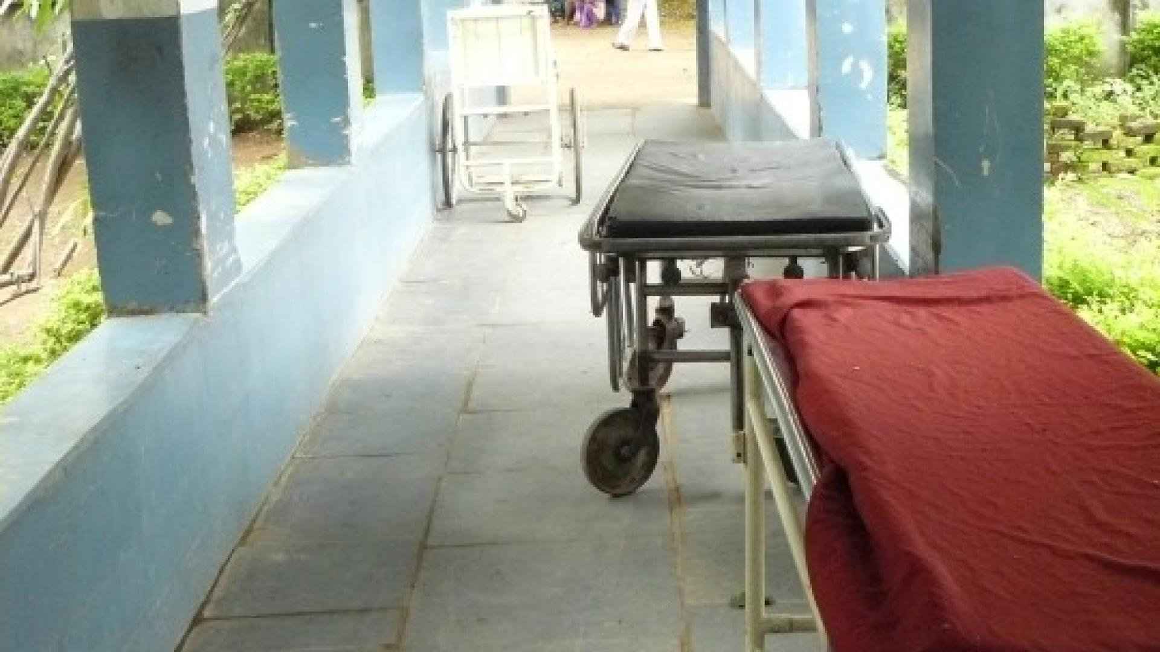
Dit ziekenhuis heeft maar drie beademingsapparaten.
Voor veel patiënten is dus geen goede zorg beschikbaar.

Slide 4

Met uw hulp kunnen we medische zorg verlenen en mensen voorlichting geven in India en in veel andere zwaar getroffen landen.

Slide 5


Geef voor het Corona Noodhulpfonds
Overmaken kan ook:
NL32 ABNA 0501 0303 01
(t.n.v. Tearfund)
Tearfund is onderdeel van het Christelijk Noodhulpcluster:

